Slide 2
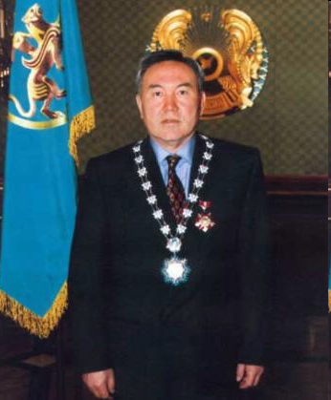
Нурсултан Абишевич Назарбаев
Президент Республики Казахстан

Slide 5
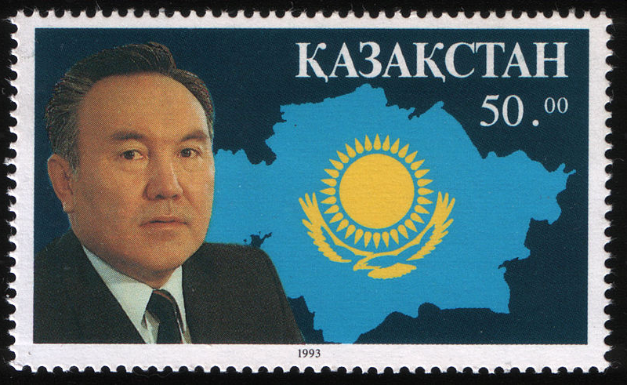
Нурсултан Назарбаев родился 6 июля 1940 в селе Чемолган Каскеленского района Алма-Атинской области КазССР в семье крестьянина. Происходит из рода шапрашты Старшего жуза.

Slide 9
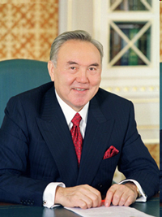
Окончил Днепродзержинское техническое училище (1960), высшее техническое учебное заведение при Карагандинском металлургическом комбинате (1967), заочную Высшую партийную школу при ЦК КПСС (1976). Доктор экономических наук, академик.
Трудовую деятельность начал в 1960 г. на Карагандинском металлургическом комбинате в г. Темиртау разнорабочим, где прошел путь до старшего газовщика доменной печи. С 1969 г. переведен на комсомольскую и партийную работу.
Работал первым секретарем Темиртауского горкома ЛКСМ Казахстана (1969-1971), вторым секретарем Темиртауского горкома партии (1971-1977), секретарем, вторым секретарем Карагандинского обкома партии (1977-1979).
На высших государственных и партийных постах находится с 1979 г., со времени избрания секретарем ЦК Компарии Казахстана (1979-1984), Первым секретарем ЦК КПК (июнь 1989-сентябрь 1991), одновременно - членом Политбюро ЦК КПСС (1990-1991), Председателем Верховного Совета Казахской ССР (февраль-апрель 1990).

Slide 11
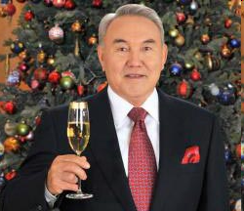
24 апреля 1990 г. Н.А. Назарбаев избран первым Президентом Казахской ССР.
29 апреля 1995 г. по итогам всенародного референдума полномочия Президента Республики Казахстан были продлены до 2000 года.
Верховный Главнокомандующий Вооруженными Силами РК, Председатель Совета Безопасности РК, Председатель Ассамблеи народов Казахстана, Председатель Всемирной Ассоциации казахов.
Награжден высшими орденами и медалями Казахстана, России, Узбекистана и ряда зарубежных стран.

Slide 12
Нурсултан Назарбаев обладает ярко выраженными лидерскими качествами и адекватной самооценкой. Сочетает в себе черты харизматического, рационально-легального и традиционного типов лидерства. Быстро адаптируется к изменяющейся обстановке. Обладает высокой сопротивляемостью к стрессовым воздействиям. Хорошо контролирует свои чувства, выдержан. Прагматик. Искусно сочетает стратегию и тактику, в случае возникновения противоречий между перспективными и сиюминутными целями предпочтение отдает стратегическому планированию.
Назарбаев - тонкий политик, который принимает только взвешенные решения. Он последовательный и предсказуемый, хотя в экстремальной ситуации может принять решение, которого от него никто не ожидает. В декабре 1991 г., когда лидеры трех славянских республик неожиданно для всего мира подписали Беловежское соглашение, практически ставшее смертельным приговором для Советского Союза, Назарбаев, вопреки всем предсказаниям и прогнозам, не пошел на поводу событий, отказавшись создать свой - мусульманский союз среднеазиатских республик и Казахстана. Время показало, что Назарбаев в той нелегкой ситуации принял единственно правильное решение. Благодаря этому, удалось избежать конфронтации между республиками.

Slide 15
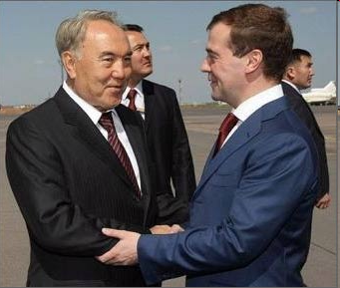
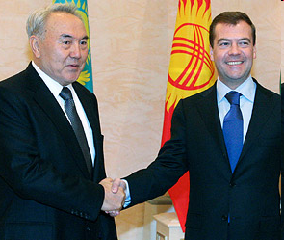
Казахстаном получены гарантии национальной безопасности и территориальной целостности от пяти ядерных держав: США, Великобритании, России, Франции и Китая. Республика Казахстан стала безъядерным государством. Был закрыт Семипалатинский ядерный полигон.
Благодаря усилиям Назарбаева, наша страна получила статус стратегического партнера США - единственной после распада СССР сверхдержавы мира. Вместе с тем, сохранены традиционно дружественные отношения с Россией: установлен упрощенный порядок приобретения гражданства, русскому языку придан статус равного с государственным официального языка, сохранен космодром Байконур, подписана Декларация о вечной дружбе.

Slide 17
Автор книг
«Казахстанский путь»
«Стальной профиль Казахстана»
«Без правых и левых»
«Стратегия ресурсосбережения и переход к рынку»
«Кремлёвский тупик»
«Стратегия становления и развития Казахстана как суверенного государства»
«Рынок и социально-экономическое развитие»
«На пороге XXI века»
«Н. А. Назарбаев. Евразийский союз: идеи, практика, перспективы. 1994—1997»
«В потоке истории»
«Эпицентр мира»

Slide 18
Автор научных статей
«Хозяйская расчетливость»
«Экономика Казахстана: реальность и перспективы обновления»
«Проблемы разделения труда»
«Эффект объединений: опыт и проблемы»
«Условия новые, „тормоза“ старые»
«Проблемы Приаралья и пути их решения»
«Terra incognita посттоталитарной демократии»
«От имперского союза к содружеству независимых государств»
«Экономическая интеграция — разумной альтернативы нет»
«Межнациональное единство и экономический суверенитет — главная и надежная опора нашего продвижения вперед»
«Наши ориентиры — консолидация, общественный прогресс, социальное партнерство»
«Критическое десятилетие»
«Об ускорении рыночных преобразований и мерах выхода из экономического кризиса»
«Евразийское пространство: интеграционный потенциал и его реализация» и др.

